Slide 1
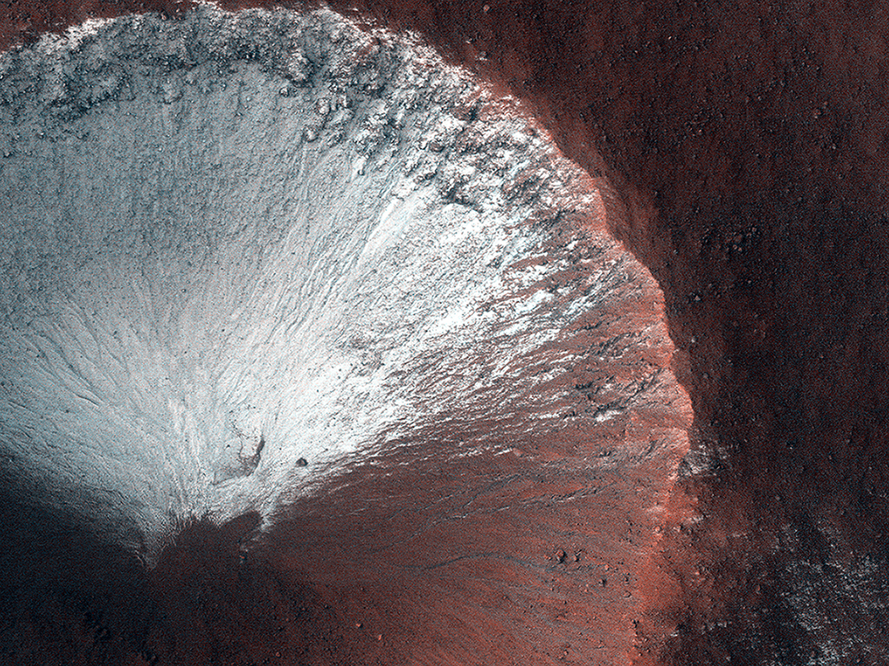


Els pendents dels cràters i la utilitat d’una imatge repetida
Com és que el HiRISE repeteix la presa d’imatges de la mateixa zona? De fet, ens serveix per detectar canvis estacionals (dipositació i sublimació de gebre) o temporals (traces de remolins de pols i allaus). La repetició de fotografies ens proporciona un primer cop d’ull per després poder trobar diferències amb imatges posteriors. (NASA/JPL/University of Arizona)
uahirise.org/ca/ESP_037125_1315

